Slide 1

Gezondheid van Son en Breugel in cijfers
1 december 2021

Slide 2
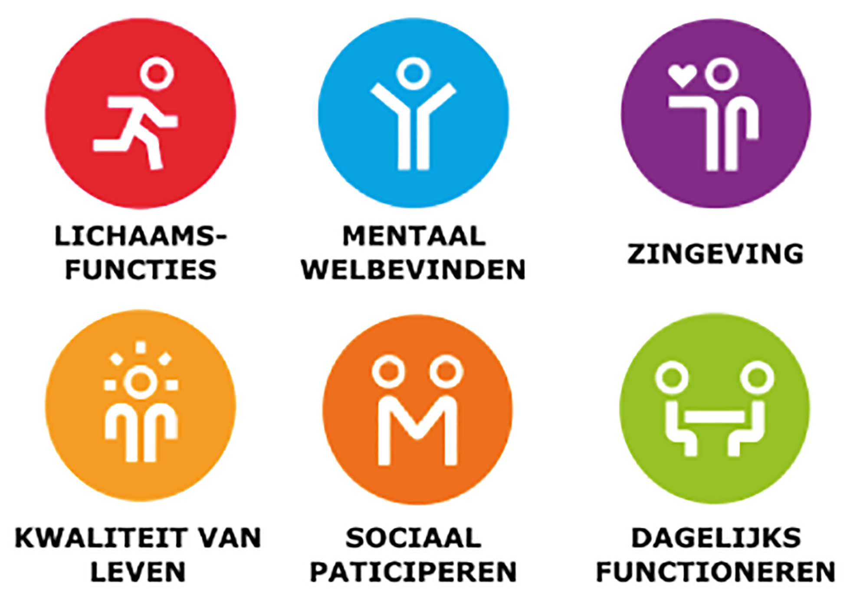
Ervaren gezondheid
Ervaart de eigen gezondheid als (heel) goed:
Notes:
Als we in vogelvlucht naar de monitors voor Son en Breugel kijken dan is het heel fijn om te kunnen concluderen dat het met het overgrote deel van de inwoners goed gaat. Een belangrijk begrip binnen positieve gezondheid is de ervaren gezondheid. Een subjectief gevoel dat samenhangt met een groot aantal factoren in iemands leven en niet alleen met het feit of iemand ziek is of beperkingen heeft.
In de figuur is per leeftijdsgroep opgenomen hoeveel procent van de inwoners de eigen gezondheid als goed tot zeer goed ervaren. En daarin zien we dus dat de meerderheid van de inwoners positief is over hun gezondheid. Zoals verwacht speelt de leeftijd van mensen daarbij wel een rol. Naarmate mensen ouder worden wordt de groep die zich heel gezond voelt natuurlijk wel een stukje kleiner. Maar wat een belangrijke factor hierin is dat mensen zich veelal gezond voelen, zolang ze datgene kunnen doen wat voor hen heel belangrijk is, ondanks mogelijke gezondheidsproblemen.
En we zien ook in de cijfers dat het over het algemeen op heel veel gebieden rondom gezondheid goed gaat in Son en Breugel. Het overgrote deel van de mensen kan in het dagelijks leven doen wat ze willen doen, zijn meestal gelukkig, kunnen meedoen via werk, vrijwilligerswerk of verenigingsleven en voelen zich goed in hun leefomgeving. Maar dat wil niet zeggen dat we ons geen zorgen maken over de mensen die zich niet gezond voelen of die aangeven problemen te ervaren.

Slide 3

Psychisch welbevinden
Jongeren 12-18 jaar:
Gentiaan | 26%
Breugel | 18%
Son | 12%
Notes:
Zo maken we ons onder meer zorgen over de groeiende groep jongeren die aangeeft zich psychisch niet gezond te voelen. Dit percentage is tussen 2015 en 2019 al flink toegenomen naar 17%. Daarbij zien we links in de tabel dat er ook verschillen zijn tussen de kernen en zien we dat in de Gentiaan het % jongeren met 26% ruim 2x zo hoog is als in Son. In absolute aantallen hebben we het in het totaal over bijna 300 jongeren. Eén van de factoren die meespeelt bij de ervaren psychische gezondheid is stress. Bijna 4 op de 10 jongeren geeft aan zich vaak tot zeer vaak gestrest te voelen door school en huiswerk, maar ook door alles wat daarnaast nog verder komt kijken aan sporten, bijbaantjes, vrienden en social media. Daarbij moet gezegd worden dat dit dus cijfers zijn van kort vóór de coronaperiode. En dat maakt dit thema extra zorgelijk. Omdat we weten dat de impact van de crisis bij jongeren juist op mentaal vlak groot is.

Slide 4
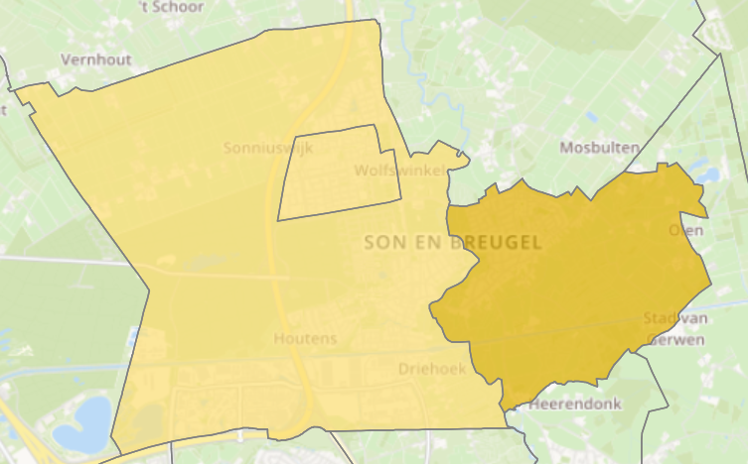
Psychisch welbevinden
Heeft (heel) veel stress ervaren in de afg. 4 weken (18-64 jr) :
Gentiaan 20%
Breugel 29%
Son 21%
Notes:
Niet alleen bij de jongeren maar ook bij de volwassenen in Son en Breugel zien we dat het psychisch welbevinden bij een deel van de inwoners onder druk staat. Een voorbeeld daarvan is dat één op de vier volwassenen in Son en Breugel aangeeft in de afgelopen 4 weken veel tot heel veel stress te hebben ervaren. In het kaartje links zien we dat inwoners van Breugel dit vaker noemen dan in Son en De Gentiaan. Ook hier zien we dat de coronacrisis veel impact heeft en dat volwassenen in de leeftijd van 18-64 jaar vaker meer stress zijn gaan ervaren door de crisis dan de 65-plussers.

Slide 5
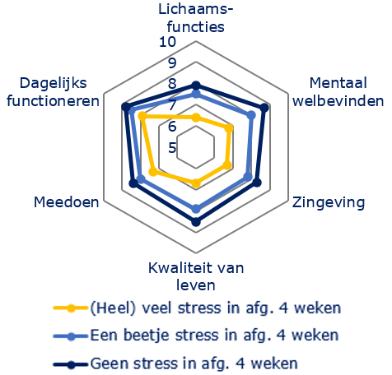
Psychisch welbevinden
Notes:
Als we thema stress dan projecteren in het spinnenweb van positieve gezondheid dan komt daar dit plaatje uit. U ziet de 6 dimensies en daarbij de score van 5 tot 10. Hoe hoger de score hoe positiever de mensen zijn. En dan zien we aan de binnenste gele lijn dat de mensen die veel stress ervaren op alle dimensies minder hoog scoren dan de mensen in bijvoorbeeld de donkerblauwe lijn die geen stress ervaren. Het plaatje geeft heel mooi aan wat de samenhang is tussen de dimensies van gezondheid. En dus ook dat als je mensen helpt met hun mentaal welbevinden dat dat ook ten gunste komt van de andere dimensies en hun gezondheid in brede zin.

Slide 6

Eenzaamheid
SOCIAAL
PARTICIPEREN
Inwoners vanaf 12 jaar:
$$±$$
1.570
(zeer) ernstig eenzaam
Notes:
Een thema dat daar dicht tegen aan ligt is eenzaamheid. En ook dat is een thema wat wij vanuit de GGD graag onder de aandacht willen brengen omdat we bij zowel de jeugd als de volwassenen en de ouderen de afgelopen jaren een toename zien van het % eenzamen. Ondanks het feit dat veel mensen dus op allerlei fronten sociaal actief zijn in de vorm van school en werk, actief zijn in de buurt of bij clubs en vrijwilligerswerk. We zien dat al een aanzienlijk deel van de jongeren aangeeft eenzaam te zijn. Vervolgens neemt dat toe met de leeftijd. Waarbij opvallend is dat het % ernstig eenzamen bij de volwassenen groter is dan bij de ouderen. In totaal zijn er op basis van deze cijfers ruim 1500 inwoners vanaf 12 jaar die ernstig tot zeer ernstig eenzaam zijn.

Slide 7
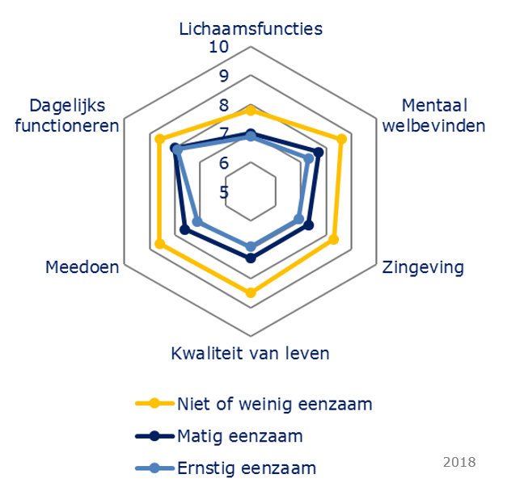
Eenzaamheid
SOCIAAL
PARTICIPEREN
eenzaam
(zeer) ernstig eenzaam
Notes:
En we hebben gekeken voor het thema eenzaamheid hoe de samenhang is met de 6 dimensies. En dan zien we de gele lijnen en dat zijn mensen die niet of weinig eenzaam zijn. Zij scoren niet alleen hoog op de dimensie meedoen. Zij scoren op alle dimensies hoger dan de mensen die zich matig eenzaam voelen (de donkerblauwe lijn) en de mensen die zich ernstig eenzaam voelen. En wat mij opviel is dat het verschil tussen die twee blauwe lijnen klein is. En dat het dus ook de moeite waard is om ons niet alleen te richten op de groep mensen die matig eenzaam zijn en dat is best een grote groep.

Slide 8
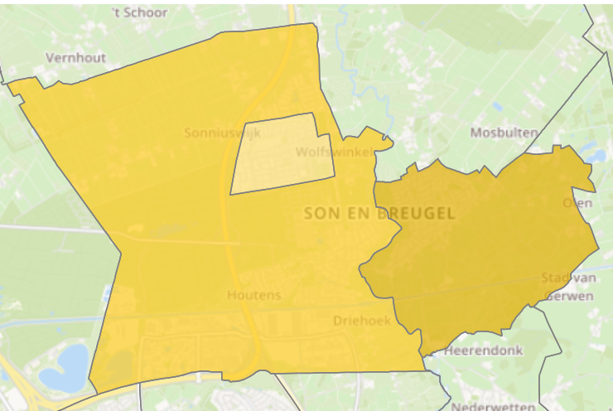
Meetellen in de maatschappij
Heeft het gevoel mee te tellen in de samenleving (65+):
eenzaam
Gentiaan 56%
Son 61%
Breugel 71%
Notes:
Daarnaast bevestigen de cijfers van de monitors ook het belang van zingeving en voldoening in het brede kader van positieve gezondheid. En wij willen vandaag meegeven dat dat zeker een thema is dat de moeite waard is om te bespreken. Zo hebben we aan de 65-plussers gevraagd in hoeverre zij het gevoel hebben dat zij meetellen in de samenleving. En dan geeft maar 62% van de ouderen aan dat gevoel te hebben. In de kaart hebben we de % naar de kernen gezet en in de Gentiaan heeft maar 56% dat gevoel. En het zou natuurlijk heel mooi zijn om te kijken hoe je die groep groter kunt laten worden.

Slide 9
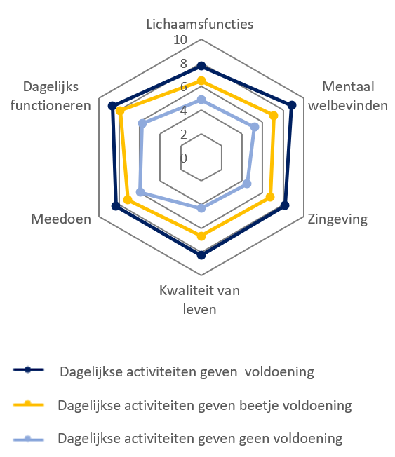
Voldoening van dagelijkse activiteiten
eenzaam
Notes:
Want in dit spinnenweb zien we de samenhang tussen het ervaren van voldoening bij dagelijkse activiteiten en de dimensies van gezondheid. Zo zien we in de lichte blauwe lijn dat mensen die geen voldoening ervaren in hun dagelijkse activiteiten op alle dimensies minder scoren dan de mensen in de donkerblauwe lijn die wel die voldoening ervaren. Dus ook hier zien we dat als je mensen helpt met voor hen prettige en zinvolle dagbesteding dat dit niet alleen gunstig is voor de ervaren zingeving, maar ook voor de andere dimensies van positieve gezondheid.

Slide 10
Lichaamsbeweging
Notes:
Naast ons advies om te kijken naar welbevinden, eenzaamheid en zingeving blijven wij vanuit de GGD de oude vertrouwde leefstijlthema’s belangrijk vinden. En de huidige coronaperiode heeft het belang van een gezonde leefstijl wat ons betreft ook wel extra benadrukt. En dan hebben we het zeker over het thema lichaamsbeweging. We zien op het gebied van lichaamsbeweging dat er bij van jong tot oud in Son en Breugel nog flink winst te behalen is. Bij de ouderen neemt de groep die voldoende beweegt de afgelopen jaren wel wat toe. Bij de volwassenen juist niet. En we zien dat door de coronacrisis een aanzienlijk deel van de mensen minder is gaan bewegen. Terwijl het nu juist zo belangrijk is. Overigens mooi om te zijn dat de crisis voor 16% van de volwassenen en 7% van de ouderen ervoor gezorgd heeft dat ze meer zijn gaan bewegen. En hoe kunnen we anderen dan stimuleren om dat ook te gaan doen?
Norm jeugd: elke dag minimaal 1 uur bewegen. Norm volwassenen en ouderen: 2,5 uur per week matig intensief bewegen en 2x per week spier- en botversterkende activiteiten.

Slide 11
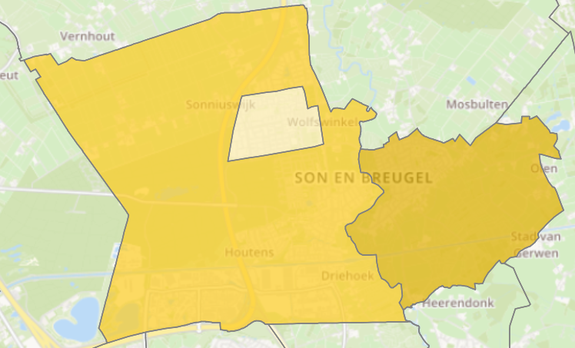
Overgewicht
Obesitas (18+):
Overgewicht:
9%
48%
54%
Gentiaan 9%
12-18 jr
18-64 jr
65+
Son 13%
Breugel 15%
Notes:
Het stimuleren van lichaamsbeweging heeft uiteraard ook een positief effect op het lichaamsgewicht. We zien de afgelopen jaren dat het % mensen met overgewicht maar niet wil zakken. Op 12-18 jarige leeftijd heeft 9% van de jongeren in Son en Breugel overgewicht. Bij de volwassenen en ouderen is dat opgelopen naar rond de 50%. De helft dus en bij 13% van de volwassenen en ouderen is sprake van obesitas of te wel ernstig overgewicht. Zoals u in de kaart kunt zien geldt dat voor inwoners van Son en Breugel vaker dan voor inwoners van Gentiaan. In totaal hebben we het in absolute aantallen over zo’n 1700 inwoners met ernstig overgewicht, die ook risico lopen op allerlei gezondheidsproblemen. Dus wat ons betreft daardoor een thema wat van belang blijft.

Slide 12
Alcoholgebruik
65+
Notes:
Uiteraard wil ik ook goed nieuws met u delen vandaag. Dit gaat over alcoholgebruik bij jongeren. En dat goede nieuws staat aan de linkerkant van deze grafiek en gaat over de totale groep 12-18 jarigen. Dan zien we dat het aandeel jongeren dat ooit of recent alcohol heeft gedronken verder is gedaald. Die trend blijft zich doorzetten. Dus de groep jongeren onder de 18 die drinkt, wordt kleiner. Helaas is er ook minder goed nieuws op het gebied van alcohol bij jongeren en dat staat aan staat rechts in de grafiek. Aan die kant staan alle jongeren onder de 18 jaar die alcohol drinken. En bij die groep zien we dat steeds meer jongeren grote hoeveelheden drinken. 78% van de jongeren die drinken heeft in de weken voorafgaand aan het onderzoek 5 of meer glazen op één gelegenheid gedronken. Daarnaast is 62% is recent dronken of aangeschoten geweest. Maar dit geeft dus ook wel aan dat je veel winst behaald als je het starten van het alcohol bij zoveel mogelijk jongeren kunt uitstellen. En daar spelen de ouders natuurlijk een grote rol bij. Door het alcoholgebruik van je kind niet goed te keuren of te faciliteren thuis.
Alcoholgebruik is natuurlijk niet alleen van belang bij jongeren. We zien dat het % volwassenen en ouderen in Son en Breugel dat alcohol drinkt hoger is dan in de regio. Het % overmatige drinkers daarentegen ligt dan weer op of zelfs onder het regionale gemiddelde.

Slide 13
Drugsgebruik
Regio Zuidoost-Brabant | 18-24 jaar | 25-39 jaar | 40-54 jaar | 55-64 jaar
Gebruikt af en toe softdrugs | 23 | 12 | 3 | 1
Gebruikt af en toe harddrugs | 10 | 7 | 2 | 0,6
Vindt het normaal wanneer iemand softdrugs gebruikt | 74 | 60 | 42 | 32
Vindt het normaal wanneer iemand harddrugs gebruikt | 32 | 22 | 10 | 3
Notes:
Dit waren de thema’s die we vandaag graag met u wilden delen. En die wellicht ook straks in de gesprekken naar voren zullen komen. Daarbij wil ik meegeven dat bij veel van de bovengenoemde thema’s we verschillen zien tussen inwoners als we gaan kijken naar bepaalde achtergrondkenmerken. En per thema vallen ook andere groepen op. Bij het terugdringen van sociaal economische gezondheidsverschillen is het verstandig om bij een thema te kijken aan welke groepen extra aandacht besteed zou kunnen worden. In hooflijnen zien we dat dit vaker voor deze groepen geldt:
inwoners met een laag inkomen of inwoners die moeite hebben met rondkomen. En dat hoeft zeker niet altijd een laag inkomen te zijn.
Inwoners met een lager opleidingsniveau
Alleenstaande ouderen, maar ook alleenstaande ouders. Bij die laatste groep zien we dat jongeren uit die gezinnen het vaak op meerder gebieden moeilijk hebben.
Dat geldt ook voor mensen met een migratieachtergrond. En inwoners met weinig gezondheidsvaardigheden. Denk daarbij aan mensen die laaggeletterd zijn of mensen die moeite hebben met het gebruik van internet. Want we zien een duidelijke samenhang tussen beperkte gezondheidsvaardigheden en een slechtere gezondheid van mensen.

Slide 14





Aandachtsgroepen
Inwoners met een laag inkomen of die moeite hebben met rondkomen
eenzaam
Inwoners met een lager opleidingsniveau
Alleenstaande ouderen en alleenstaande ouders
Inwoners met een migratieachtergrond
Inwoners met weinig gezondheidsvaardigheden
Notes:
Bij veel van de bovengenoemde thema’s zien we verschillen tussen inwoners als we gaan kijken naar bepaalde achtergrondkenmerken. Per thema verschillen deze ook. Bij het terugdringen van sociaal economische gezondheidsverschillen is het verstandig om bij een thema te kijken aan welke groepen extra aandacht besteed zou moeten worden.

Slide 15

Meer informatie?
Meer informatie?
Website GGD (onderzoeksresultaten)
Tabellenboeken: alle cijfers en trends
Infographics: samenvatting van de belangrijkste resultaten
Aanvullende informatie:
Yvonne Meertens (y.meertens@ggdbzo.nl)

